Slide 1

优质产业空间试点政策
及项目介绍

Slide 2

Contents | 目 录
01 优质产业空间试点政策介绍
02 光明优质产业空间试点项目介绍

Slide 3

01
优质产业空间试点政策介绍

Slide 4
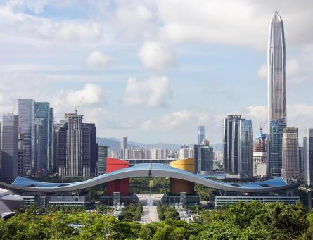
政策介绍
为保障优质成长型企业、上市和拟上市企业的产业空间需求 ，深圳市人民政府2021年4月6日发布《深圳市优质产业空间供给试点改革方案》（深府函〔2021〕43号） ，发挥市属国有平台企业全产业链的开发优势 ，按照“低成本开发+高质量建设+准成本提供”的优质产业空间供给模式 ，快速建设一批质量优、价格低、品类全的优质产业空间 ，面向符合条件的企业进行分割销售 ，赋能产业转型升级 ，促进实体经济高质量发展。
《深圳市优质产业空间供给试点改革方案》

Slide 5
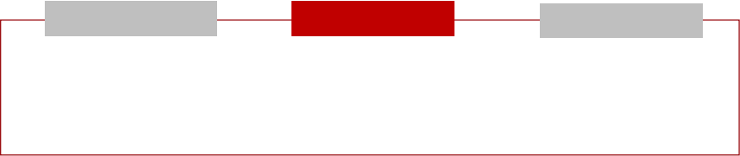
一、 总体思路
政府为降低企业成本、 促进实体经济发展 ，发挥市属国有平台企业全产业链的开发
优势 ， 按 “低成本开发+高质量建设+准成本提供 ”的优质产业空间供给模式 ， 建 设一批优质产业空间 ， 以“总成本+微利”的价格面向符合条件企业进行分割销售。
低成本开发
成
• 企业AAA信用等级 ，融资成本较 低
• 设计开发全产业链 ，具有集中采 购优势
高质量建设
准成本提供
• 建设符合现代先进制造业企业需
• 销 价格按“总成本+微利” 的方式确定 ，控制销售价格
求的高标准厂房
• 结合建筑工业化、智能化、绿色 低碳化技术应用 ，建造过程注重 质量把控

Slide 6










二、 政策创新
1
2
3
4
5

Slide 7

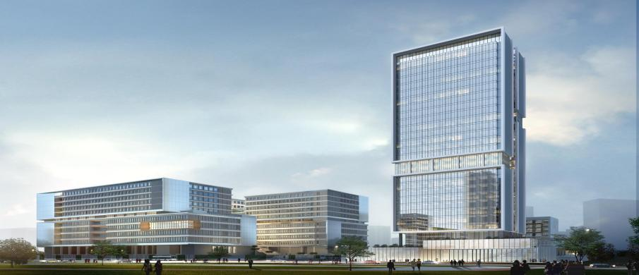
三、 模式优势
（一） 可分割销售
物流建筑
Incubator support
研发用房
university-industry cooperation
厂房
Student entrepreneurship institution
小型实验室、科学装置
Incubator support
配套宿舍
Student entrepreneurship institution

Slide 8



三、 模式优势
（二）建设标准高
基础标准：严格依据《工业区块线管理规定》、《建筑设计标准与准则》等市、 区相关规范标准要求落实。 个性化定制：确有定制化需求的企业可提前签订《产业用房定制协议书》 ，明确建设标准与需求。
探索高标准厂房”深圳标准”： 目前特区建工在市工信局的牵头指导和市国资委的全力支持下主动承担《深圳市优质产业空 间设计技术指引》编制工作 ，针对市工信局20大战略性新兴产业集群代表性企业展开调研 ，先后调研走访代表性企业129家， 组织了9次行业研讨会 ，未来将通过优质产业空间供给模式按照《深圳市优质产业空间设计技术指引》的要求建设一批高标准 厂房 ，推动“工业上楼” ，探索高标准厂房“深圳标准”。
研发用房 | 层高 首层层高6米 ，二层及 以上层高4.5米 荷载 首层荷载800kg/㎡ ， 二层及以上荷载650kg/㎡
+
高标准厂房 | 层高 首层层高8米 ，2-4层层高5.4米， 5层 及以上层高4.5米 荷载 首层荷载2T/㎡ ，2-4层荷载1.2T/㎡， 5层以上荷载800kg/㎡
个性化定制
【层高、荷载、标准层面积、机 电 设 备 、 装 修 、 电 梯 、 空 调、……】

Slide 9


三、 模式优势
（三） 价格优惠
低成本开发+高质量建设+准成本提供的供给模式
按“总成本+微利”的方式确定销售价格
土地
成本
周边市场价格的30%-50%
经对首批试点用地初步测算 ，试点项目销售价格约为周边市场 价格的30%-50% ，以龙岗试点项目为例 ，分别对周边研发用房和厂 房市场价进行对比
单位：元/㎡
与市场 价差
3.5万
3.7万
3.56万
开发成本
3.2万
2.9万
2.5万
罗湖清水河智丰大厦 （仓储用地）
2.23万
龙岗恒明智汇广场
坂田天安云谷
龙岗仁恒梦创广场
平湖康利城
宝安石岩 海谷科技大厦
1.4万
光明玉塘街道 红星创智广场
试点项目
9000
10500
相关 税费
京东智谷
东莞
天安_{T5} 东莞凤岗
8000
4000
宝龙 项目
潼湖
惠州
小镇
研发用房售价对比
厂房售价对比

Slide 10



三、 模式优势
（四） 可办红本、 可抵押、 可二次流转
01
可办红本
可分割销售
可办理不动产权证书
登记价与购置价一致
权利性质为商品房
02
可抵押
允许抵押
抵押金额不得超过不动产剩余年期的 建（构） 筑物残值
03
可二次流转
封闭流转
持有一定年限且符合监管条件
允许二次流转

Slide 11
四、 模式对比
模式对比 | 原有产业空间供给模式 |  |  |  |  | 优质产业空间供给模式
1.获取方式 | 企业拿地自建 一般产业项目 | 企业拿地自建 重点产业项目 | 联建模式 | 市场上购买 | 创新型产业用房 | 国企建设+企业购买
2.准入门槛 | 高 | 高 | 高 | 低 | 具备条件的 中小微企业 | 优质成长型企业： 未达到重点产业项目 条件 ，但具备发展潜力企业
3.前期投入 | 大 | 大 | 投入大 协调难度高 | 无 | 无 | 无
4.购买价格 | — | — | — | 高（市场价） | 租赁 | 总成本+微利 （价格优惠）
5.分割销售 | — | — | — | 可分割销售 | — | 对满足条件的企业分割销售
6.转让条件 | 限整体转让 或不得转让 | 不得转让 | 不得转让 | 《2020年工业楼宇 转让办法》规定 ， 未满5年不得二次 转让 | —— | 持有一定年限且满足监管条件的 可二次流转

Slide 12

02
光明优质产业空间试点
项目介绍

Slide 13
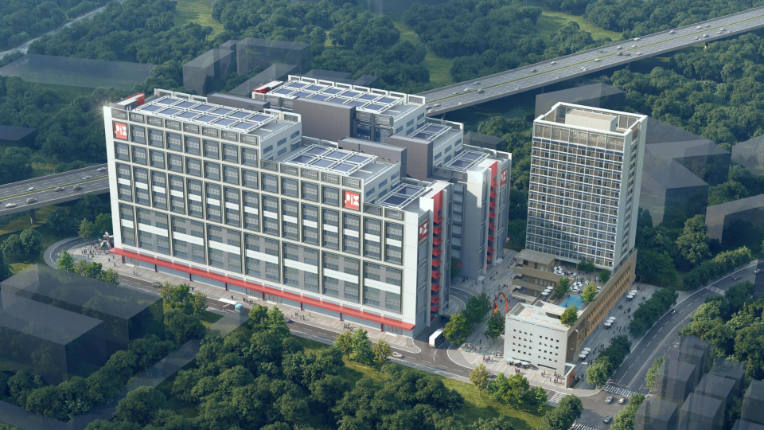
项目总图及指标
用地面积22281㎡ ，容积率5.0，总建筑面积13.4万㎡（计容建面11.05万㎡）
用地面积（㎡） |  |  | 22281.5
规定容积率 |  |  | 5.0
绿化率（%） |  |  | 30%
建筑密度（%） |  |  | 50%
总建筑面积（㎡） |  |  | 134155
其 中 | 计容建筑面积（㎡） |  | 110555
 | 其中 | 厂房 | 92535
 |  | 宿舍 | 13000
 |  | 商业 | 800
 |  | 食堂 | 650
 |  | 社区健康服务中心 | 2000
 |  | 熟食中心 | 1550
 |  | 环卫工人作息房 | 20
 |  | 社区体育活动场地 | 600（用地）
 |  | 公共开放空间 | 1120（用地）
 | 不计容建筑面积（㎡） |  | 23600
备 注 | 总停车位（个） |  | 560
 | 其中 | 地面停车位（个） | 20
 |  | 地下停车位（个） | 540
此为设计效果图 ， 实际产品以交付为准。

Slide 14
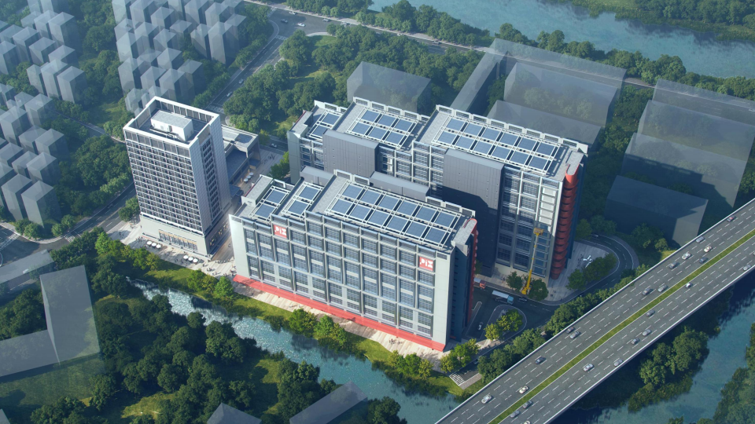
此为设计效果图 ， 实际产品以交付为准。

Slide 15
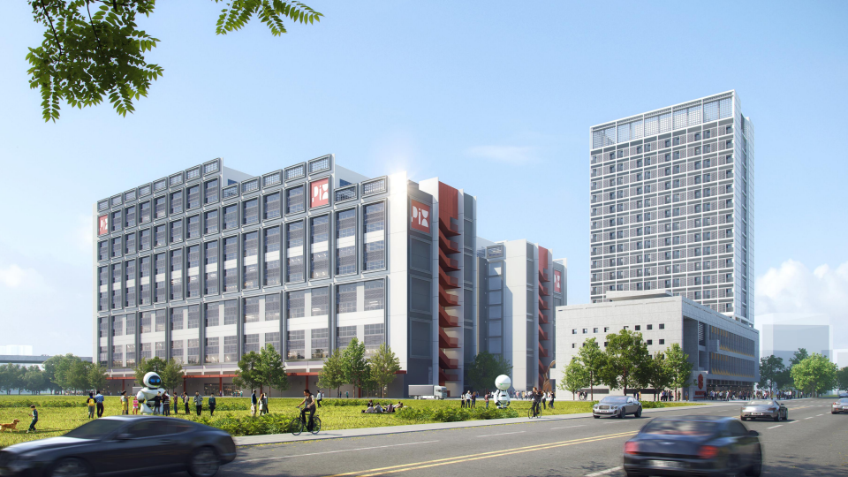
此为设计效果图 ， 实际产品以交付为准。

Slide 16
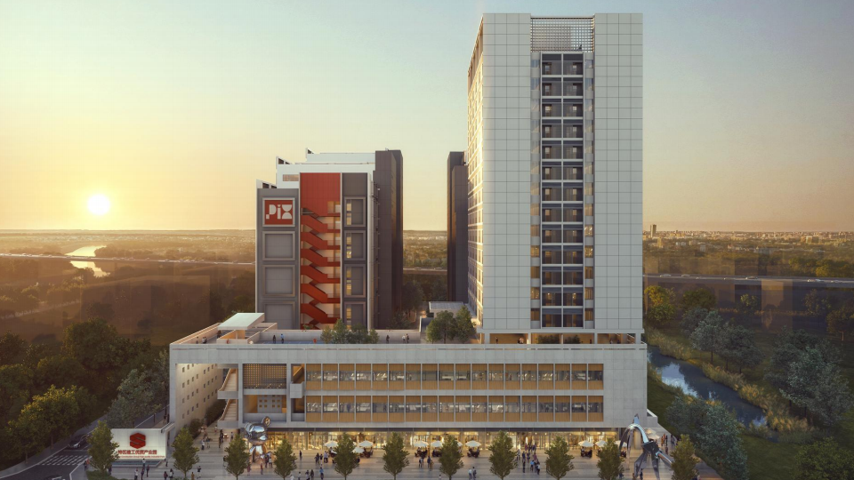
此为设计效果图 ， 实际产品以交付为准。

Slide 17
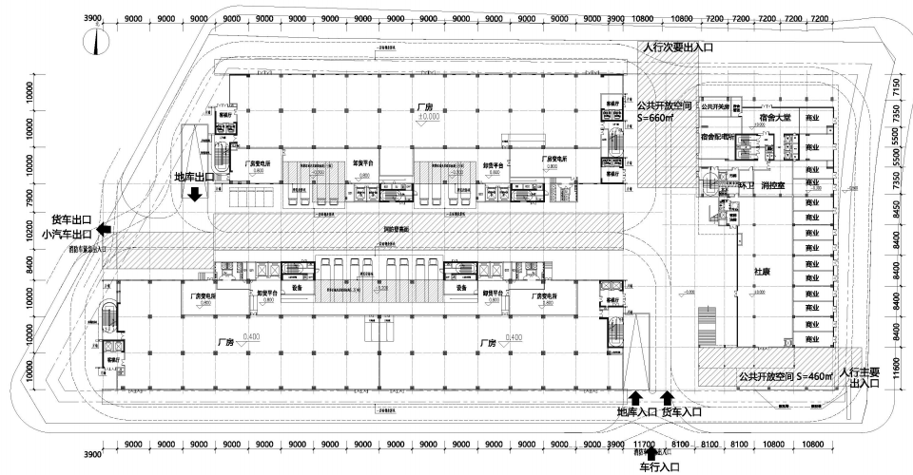
首层平面图
此为设计效果图 ， 实际产品以交付为准。

Slide 18
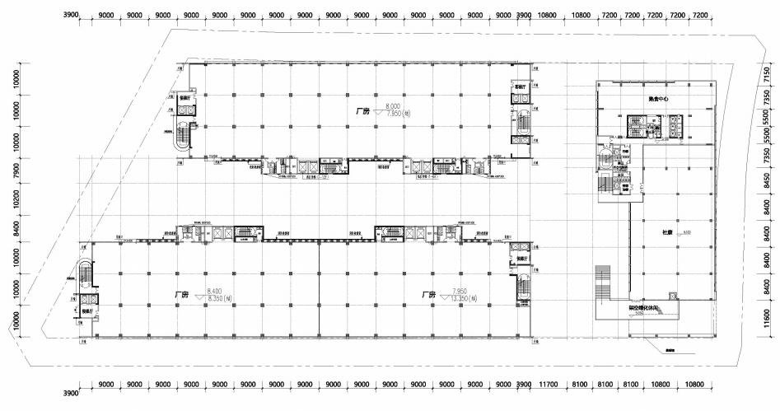
二层平面图 此为设计效果图 ， 实际产品以交付为准。

Slide 19
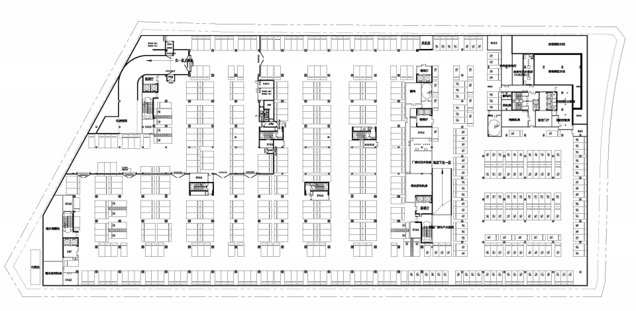
地下一层平面图
此为设计效果图 ， 实际产品以交付为准。

Slide 20
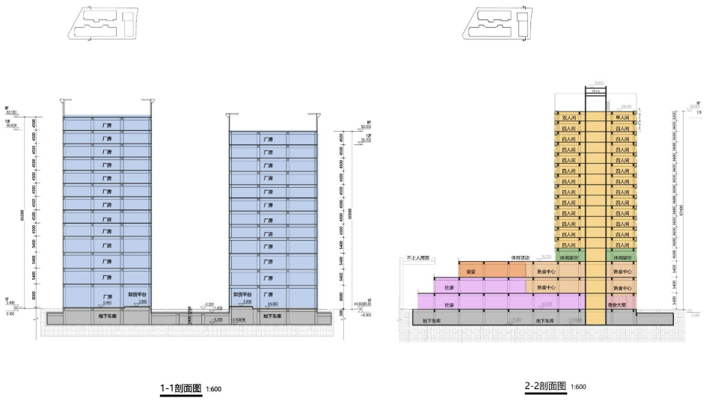

Slide 21
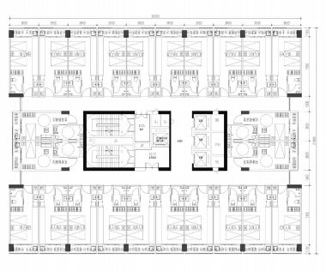
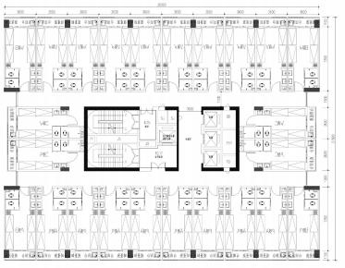
标准层 – 宿舍
5-16F 标准层平面图
17F 标准层平面图
平面指标 | 数量
标准层建筑面积 | 951㎡
标准层套内面积 | 673㎡
标准层实用率 | 70.8%
综合使用率 | 67.3%
户型套内面积 | 28.3 ㎡/26.9 ㎡
户型建筑面积 | 42.1 ㎡/40.0 ㎡
标准层户数 | 24(20+4)
层数 | 13
总户数 | 312
4-6人间
1-2人间

Slide 22
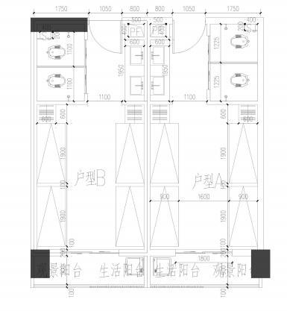
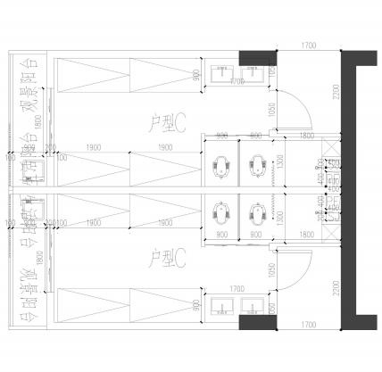
5-16层户型图 – 宿舍
4人间
单间尺寸 3600x8450
4人间（侧户）
单间尺寸 3600x8450
套内面积 28.3㎡
套内面积 26.9㎡

Slide 23
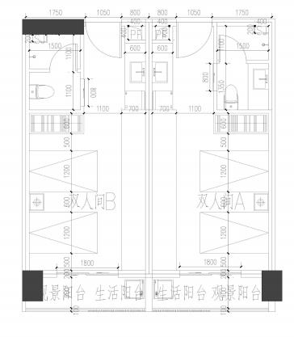
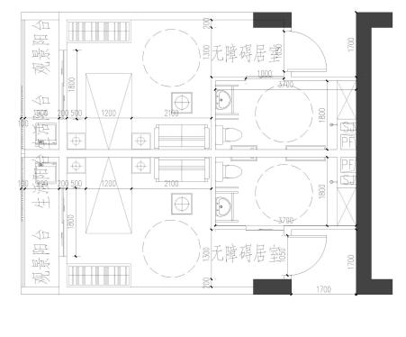
17层户型图 – 宿舍
无障碍居室
1-2人间
单间尺寸 3600x8450
单间尺寸 3600x8450 套内面积 26.9㎡
套内面积 28.3㎡

Slide 24

光明项目 丨 开发时序
目前进展情况： 已于2022年12月底摘地 ， 2023年5月开工。
工作计划： 预计2023年12月达到预售高度 ， 于2024年12月实现竣工备案 ， 2025年3月交
付使用 ，总建设周期约23个月。
开发进展
2022.12
2023.5
2023.12
2024.3
2024.12
2025.3
开展设计、招采 等前期准备工作
摘地
开工
项目 预售
主体封顶
竣工 备案
交付
地面以上三分之 二层数可预售

Slide 25
南栋厂房：5.35万㎡
楼层
西单元
东单元
北栋厂房：3.93万㎡ 楼层
13F | 2375㎡
12F | 2375㎡
11F | 2375㎡ | 1594㎡
10F | 2375㎡ | 1594㎡
9F | 2375㎡ | 2130
8F | 2375㎡ | 2130㎡
7F | 2375㎡ | 2130㎡
6F | 2375㎡ | 2130㎡
5F | 2375㎡ | 2130㎡
4F | 2375㎡ | 2130㎡
3F | 2375㎡ | 2130㎡
2F | 2375㎡ | 2130㎡
1F | 2375㎡ | 2130㎡
南栋西单元：3.1万㎡
南栋东单元：2.25万㎡
北栋低区：2.1万㎡
北栋高区：1.8万㎡
12F | 2265㎡
11F | 2265㎡
10F | 2855㎡
9F | 2855㎡
8F | 3548㎡
7F | 3548㎡
6F | 3548㎡
5F | 3548㎡
4F | 3548㎡
3F | 3548㎡
2F | 3548㎡
1F | 3548㎡
㎡

